Slide 1
लायन एकाउंट
यूनिवर्सल लॉगिन
3/27/19

Slide 2
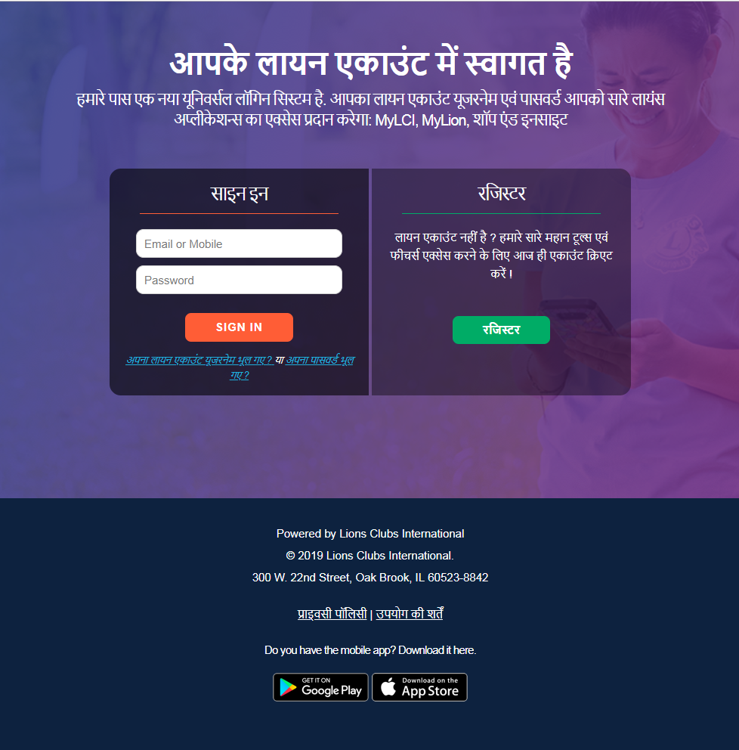
लायन एकाउंट रजिस्ट्रेशन
रजिस्ट्रेशन बटन क्लिक करें

Slide 3
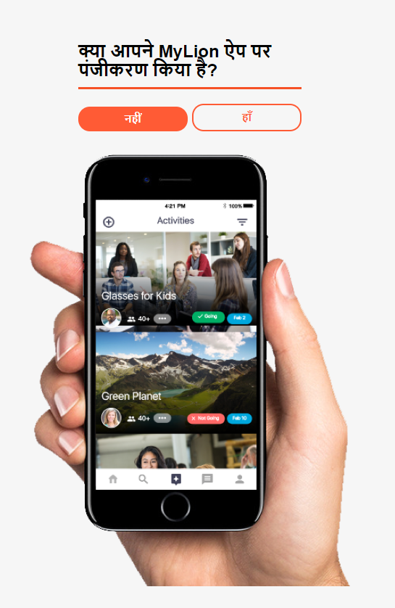
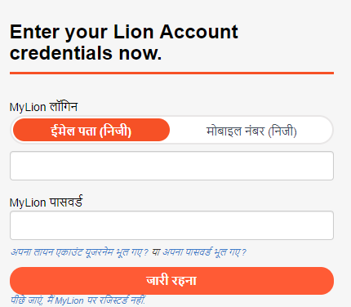
क्या आप MyLion ऐप पर रजिस्टर्ड हुए हैं?*
No क्लिक करें
* यह प्रश्न अब प्रदान किया गया है क्योंकि यदि किसी यूजर ने अपने फोन पर MyLion ऐप का उपयोग कर पहले ही एक लायन एकाउंट क्रिएट किया है, तो उन्हें दोबारा रजिस्टर होना जरूरी नहीं.
Yes पर क्लिक करने से उन्हें एक स्क्रीन पर लाया जाएगा, जो उन्हें लॉगिन करने के लिए अपने यूजरनेम एवं पासवर्ड एंटर करने की अनुमति देगा.

Slide 4
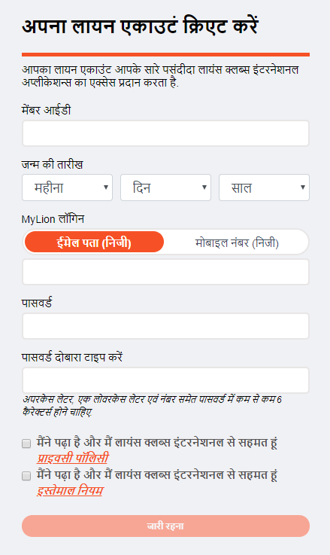
अपना लायन एकाउंट क्रिएट करें
निम्नलिखित फील्ड्स एंटर करें :
मेंबर आईडी एंटर करें
जन्म तारीख एंटर करें
या ईमेल एड्रेस या मोबाइल नंबर एंटर करें
एक पासवर्ड एंटर करें
वही पासवर्ड रिटाइप करें
प्राइवेसी पॉलिसी चेक करें
इस्तेमाल नियम चेक करें
सफलतापूर्ण रजिस्टर करने के लिए निम्नलिखित फील्ड्स हमारे एप्टिफाइ डेटाबेस से मैच होने चाहिए.
मेंबर आईडी
ईमेल एड्रेस या मोबाइल नंबर
रजिस्ट्रेशन के लिए केवल एक ही आवश्यक
जन्म तारीख आवश्यक है ,परंतु सफलतापूर्ण रजिस्टर करने के लिए एप्टिफाइ डेटाबेस मैच करना जरूरी नहीं.
प्राइवेसी पॉलिसी एवं इस्तेमाल नियम पढ़ने के लिए प्रदान की गई लिक्स पर क्लिक करें.

Slide 5
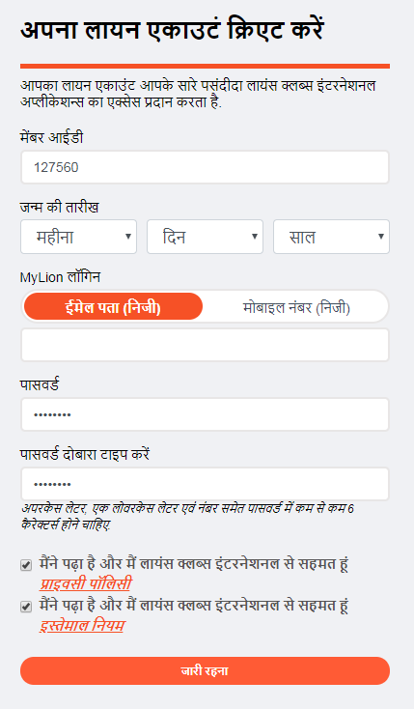
अपना लायन एकाउंट क्रिएट करें
Continue क्लिक करें

Slide 6
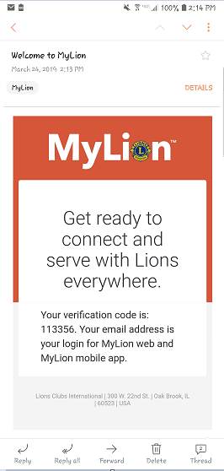
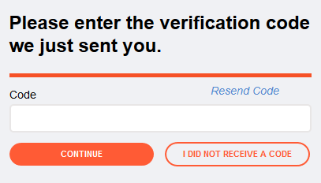
सत्यापन कोड
सत्यापन कोड के लिए स्क्रिन दिखाई देगा
अपना रजिस्ट्रेशन पूर्ण करने के लिए वेरिफिकेशन कोड प्राप्त करने हेतु अपने ईमेल पर जाएं

Slide 7
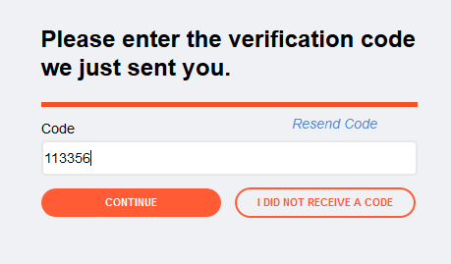
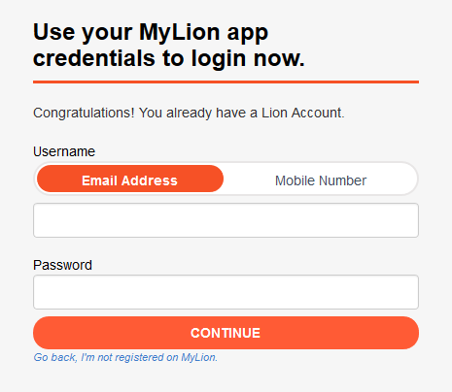
सत्यापन कोड
सत्यापन कोड एंटर करें
Continue क्लिक करें
लॉगिन
यूजरनेम एंटर करें
यह ईमेल या मोबाइल फोन है, जिसका इस्तेमाल रजिस्ट्रेशन के दौरान किया जाता है
रजिस्ट्रेशन के दौरान क्रिएटेड पासवर्ड एंटर करें
Continue क्लिक करें
Irwin@gmail.com
************

Slide 8
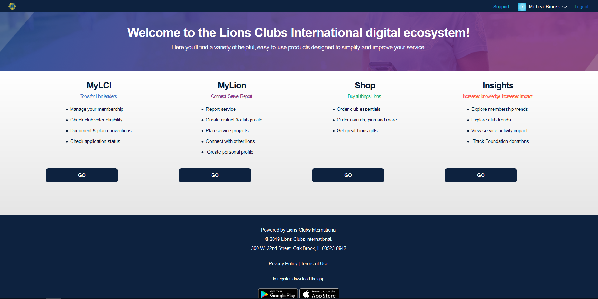
अप्लीकेशन स्वीचर
वह अप्लीकेशन चुनें जिसे आप एंटर करना चाहते हैं

Slide 9
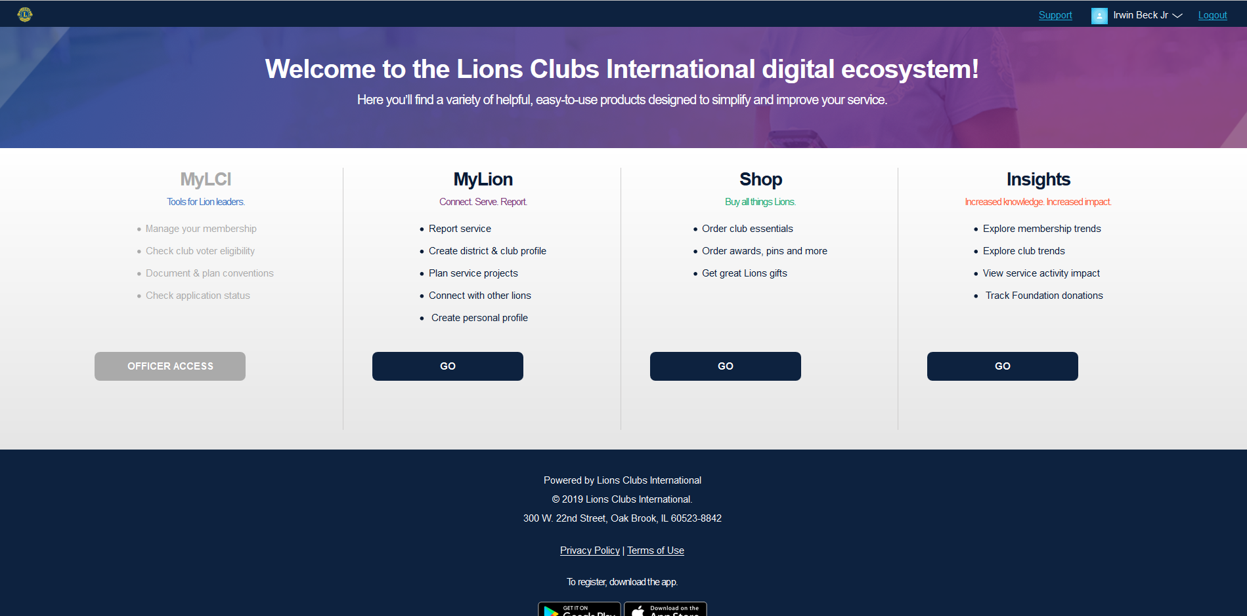
अप्लीकेशन स्वीचर
आपकी अनुमतियों के आधार पर कुछ अप्लीकेशन्स एक्सीसेबल नहीं हो सकते और धुंधले प्रतीत होंगे.

Slide 10
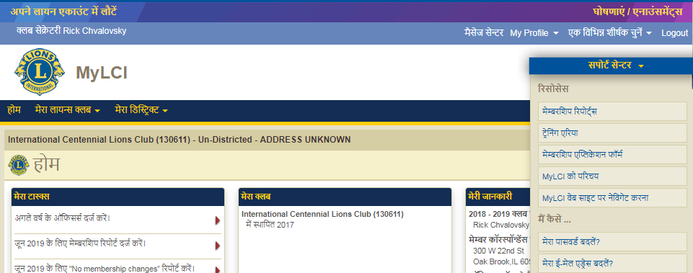
MyLCI
MyLCI का होम पेज दिखाई देगा.*
यदि यूजर,अप्लीकेशन्स स्वीच करना चाहते हैं तो वे अपने लायन एकाउंट के अप्लीकेशन स्वीचर पेज पर लौटने के लिए Go Now लिंक सिलेक्ट कर सकते हैं जोकि ऊपर बांई (left)ओर स्थित है.
*निम्नलिखित विशेषताओं को MyLCI के होम पेज पर लाया गया है:
एनाउंसमेंट्स
ऊपर दाहिने (right) कोने में न्यू एनाउंसमेंट्स लिंक नोट करें
मेंबरशिप रिपोर्ट्स
यह सपोर्ट सेंटर पैनेल में स्थित होगा

Slide 11
शॉप
लायंस क्लब्स सप्लाइज् का होम पेज दिखाई देगा.
यदि यूजर अप्लीकेशन्स स्वीच करना चाहते हैं तो, उन्हें ऐसा करने के लिए MyLion Suite tab सिलेक्ट करना होगा.

Slide 12
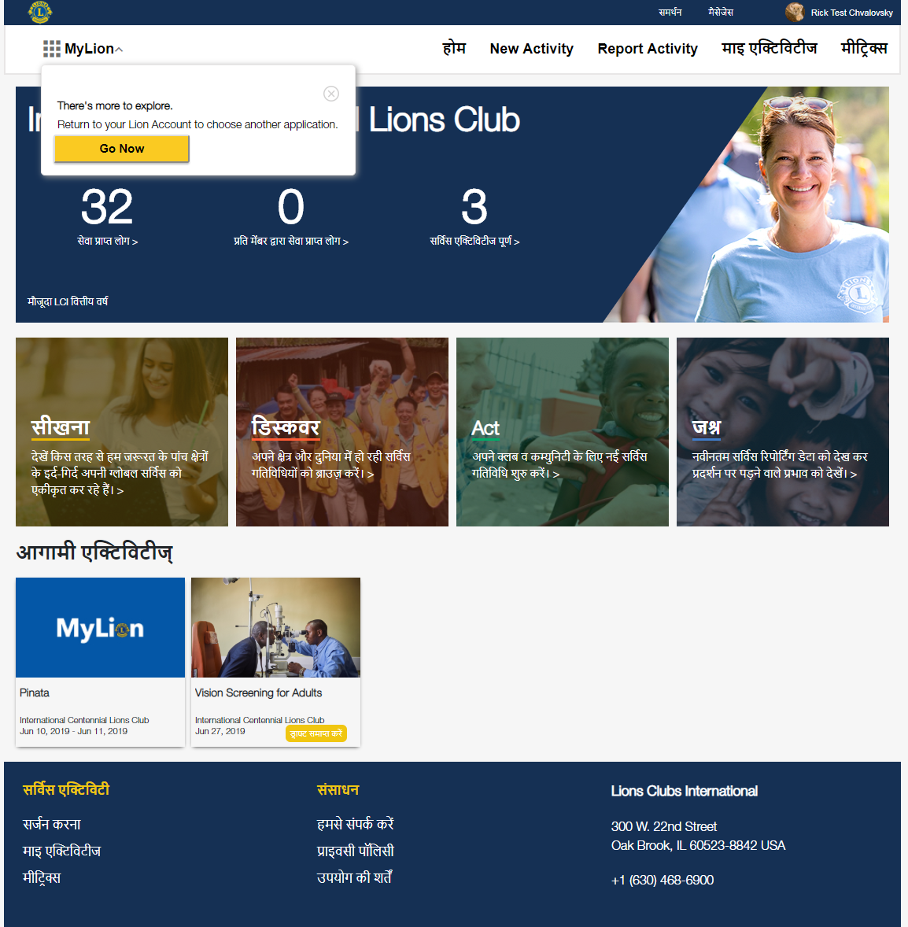
MyLion
MyLion का होम पेज दिखाई देगा.
यदि यूजर अप्लीकेशन्स स्वीच करना चाहते हैं तो वे, अप्लीकेशन्स स्वीचर पेज पर लौटने के लिए ऊपर बांईं (left) तरफ MyLion सिलेक्टर सिलेक्ट कर सकते हैं.

Slide 13
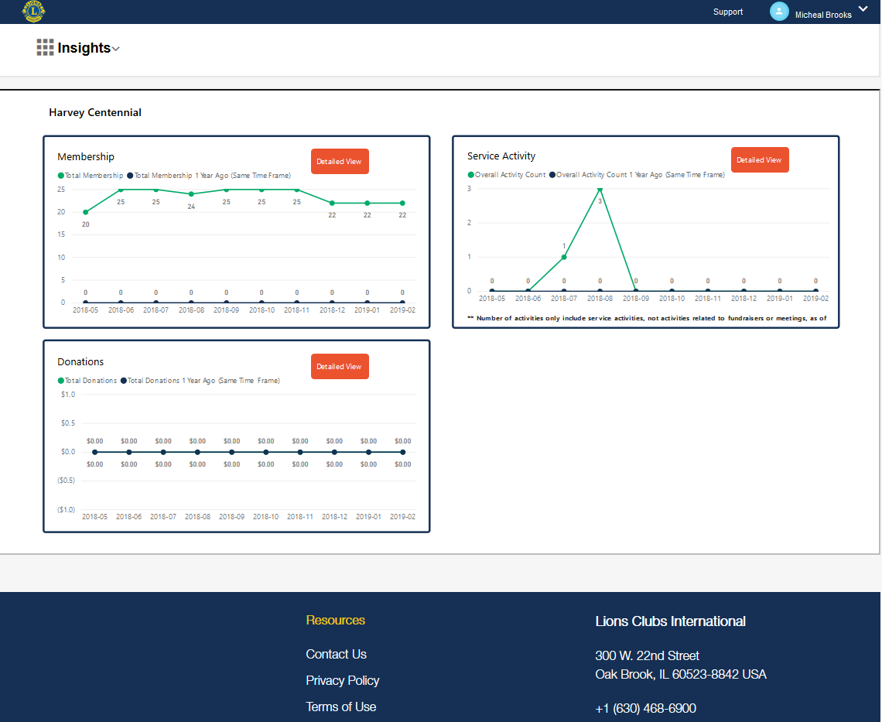
इनसाइट्स
इनसाइट्स का होम पेज दिखाई देगा.
यदि यूजर अप्लीकेशन्स स्वीच करना चाहते हैं तो, वे अप्लीकेशन स्वीचर पेज पर लौटने के लिए ऊपर बांईं (left) तरफ इनसाइट्स सिलेक्टर सिलेक्ट कर सकते हैं.
यूजर्स केवल अपने भौगोलिक एरिया की जानकारी देखेंगे. डैशबोर्ड रिपोर्ट निम्नलिखित के लिए शामिल है:
मेंबरशिप
सर्विस एक्टिविटी
डोनेशन्स
क्लब्स
दर्शाई गई डैशबोर्ड रिपोर्ट्स की संख्या यूजर्स की अनुमतियों पर निर्भर होगी.

Slide 14
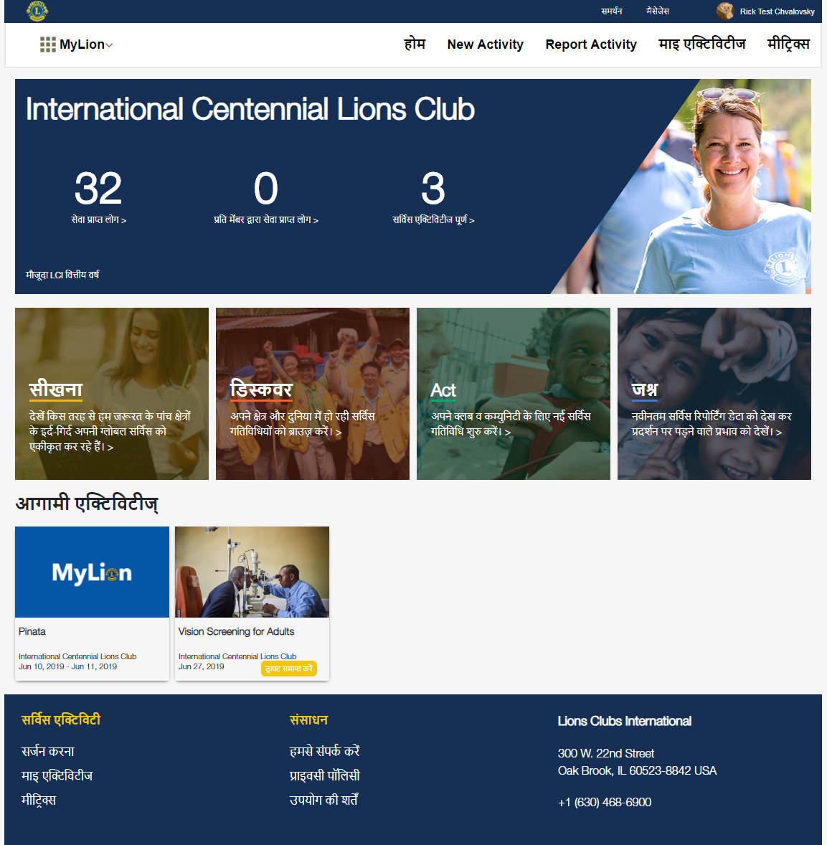
MyLion – D/MD एडमिन्स
यदि यूजर एक डिस्ट्रिक्ट या मल्टिपल डिस्ट्रिक्ट एडमिन है तो MyLion होम एवं मेट्रिक्स पेजेस इस समय मेट्रिक्स नहीं दर्शाएंगे.
हम इस यूजर अनुभव को सुधारने के लिए काम कर रहे हैं ताकि डिस्ट्रिक्ट या मल्टिपल डिस्ट्रिक्ट का पहला क्लब दिखाई दे.
D/MD एडमिन्स, एक्टिविटीज् क्रिएट, रिपोर्ट एवं सर्च कर पाएंगे. वे मैसेजेस फीचर्स का इस्तेमाल करने और अपनी प्रोफाइल एडिट करने में सक्षम होंगे.
प्रभावित होने वाले शीर्षक हैं :
डिस्ट्रिक्ट लायंस स्टाफ-एडमिन
डिस्ट्रिक्ट ऑफिस स्टाफ- एडमिन
मल्टिपल डिस्ट्रिक्ट लायंस स्टाफ-एडमिन
मल्टिपल डिस्ट्रिक्ट ऑफिस स्टाफ-एडमिन
अन्य एडमिन्स एवं स्टाफ को इस समय MyLion का एक्सेस नहीं होगा.

